Slide 1

Проект «Занимательные крышечки» с детьми от 2 до 3 лет
Филиал «Сказка» МБДОУ детского сада «Колокольчик»
Овчинникова
Валентина Владимировна,
старший воспитатель
с. Калаис
2023 год

Slide 2
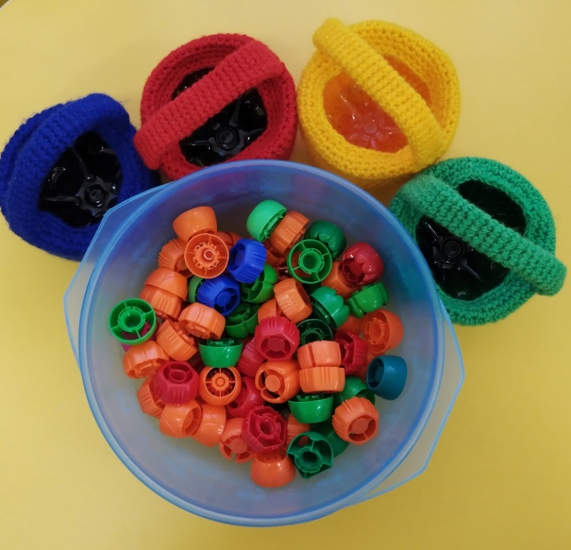
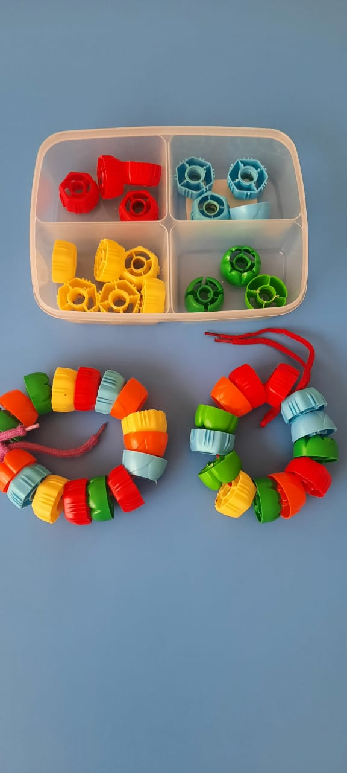
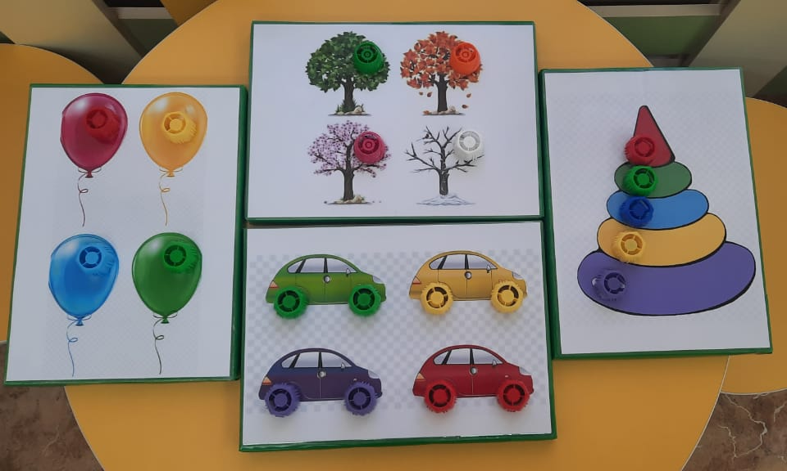
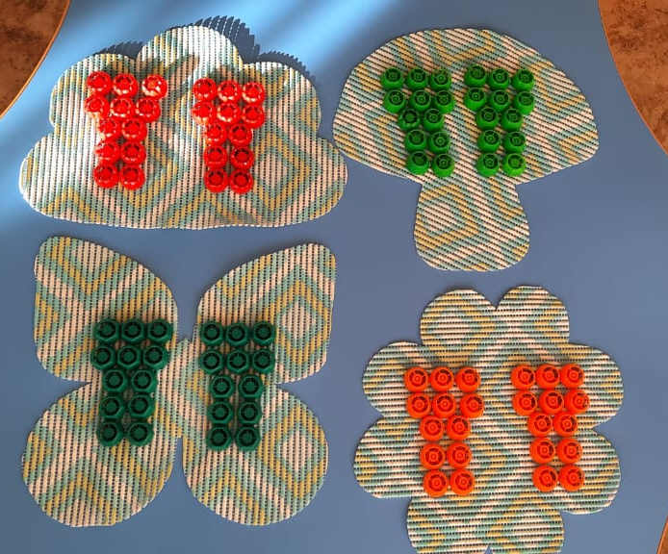
Развивающие игры из крышек от детского питания.

Slide 3
Этапы работы над проектом
Постановка цели и результата, оставление плана;
Сбор информации по теме проекта, привлечение к проекту родителей воспитанников;
Проведение образовательной деятельности с воспитанниками;
Демонстрация различных вариантов игр с крышками в виде коротких видеороликов для родителей с участием детей.

Slide 4
Образовательная деятельность
Конструирование по шаблонам и схемам
Художественно-эстетическое развитие
Лепка «Рыбки в аквариуме»
Рисование «Цветы в вазе»
Познавательное развитие
формирование элементарных математических представлений
Экспериментирование с крышками в воде (тонут – не тонут), в песке «Картина на песке»,«Цветные дорожки»
Физическое развитие
П/И «Забрось крышку в корзину», «Пройди по камушкам», «Перепрыгни змейку».
Речевое развитие
Чтение художественной литературы о превращениях, о волшебстве;
Беседы

